Slide 1
МУЗЫКАЛЬНАЯ СРЕДА - ОСНОВА МУЗЫКАЛЬНОЙ ОДАРЕННОСТИ
Составила
Осока Марина Викторовна
Музыкальный руководитель МБДОУ
«Детский сад №137»
г.Дзержинск

Slide 2
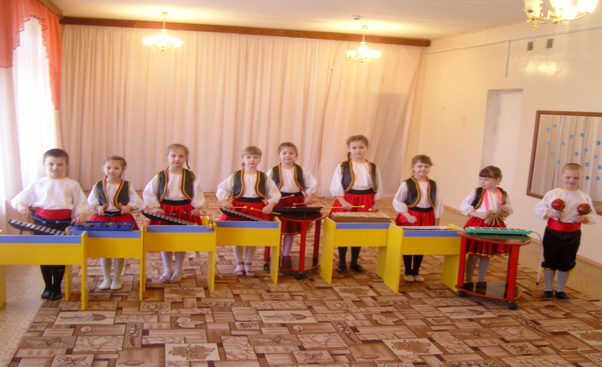
Одарённость - это врождённая способность человека к успешному освоению некоторой, достаточно сложной деятельности.

Slide 3
Музыкальная одаренность – высшее проявление музыкальных способностей.
Показатели музыкальной одаренности:
блестящий музыкальный слух,
феноменальная память,
пластичный и прекрасно скоординированный двигательный «аппарат»,
невероятная обучаемость («схватывание на лету»)

Slide 4
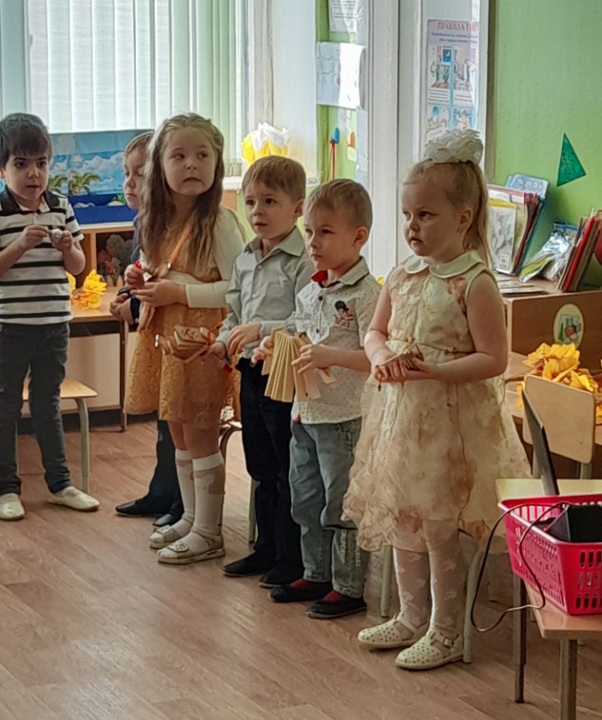
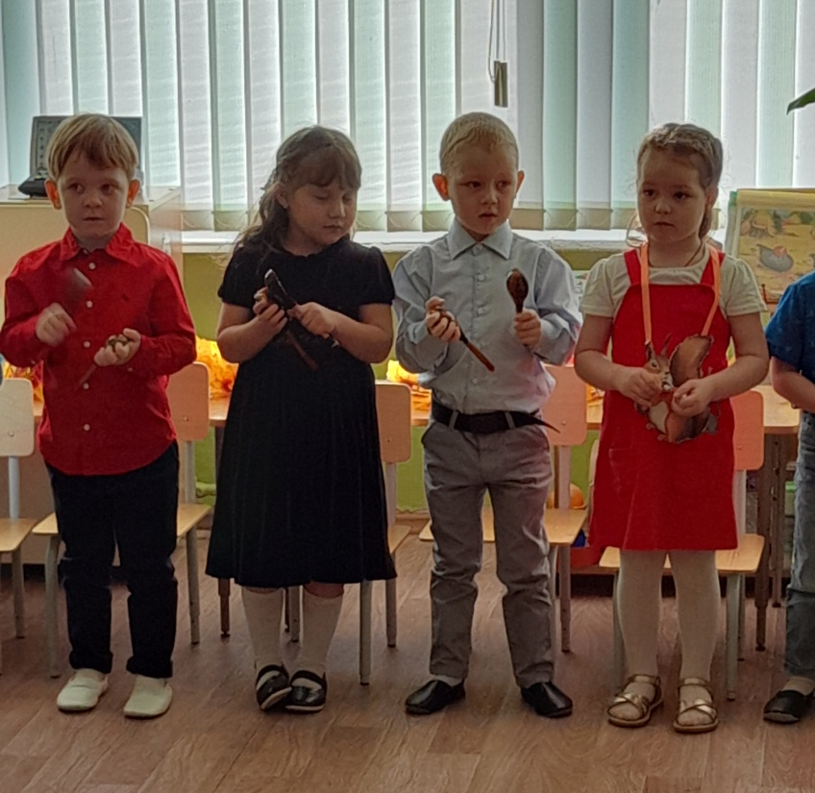
Создадим среду для развития талантов и гениев

Slide 5
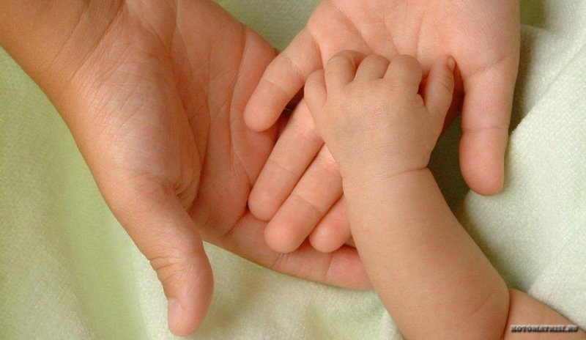
Семья…

Slide 6
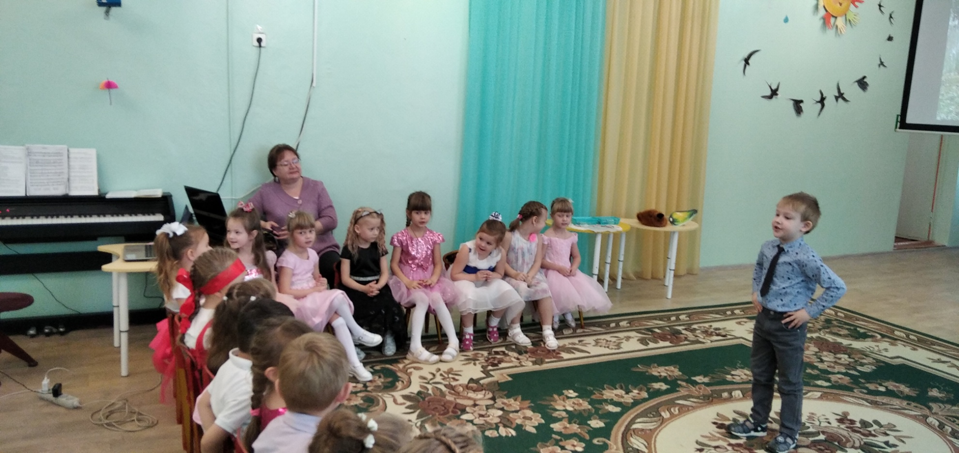
Наполним музыкой сердца…

Slide 7
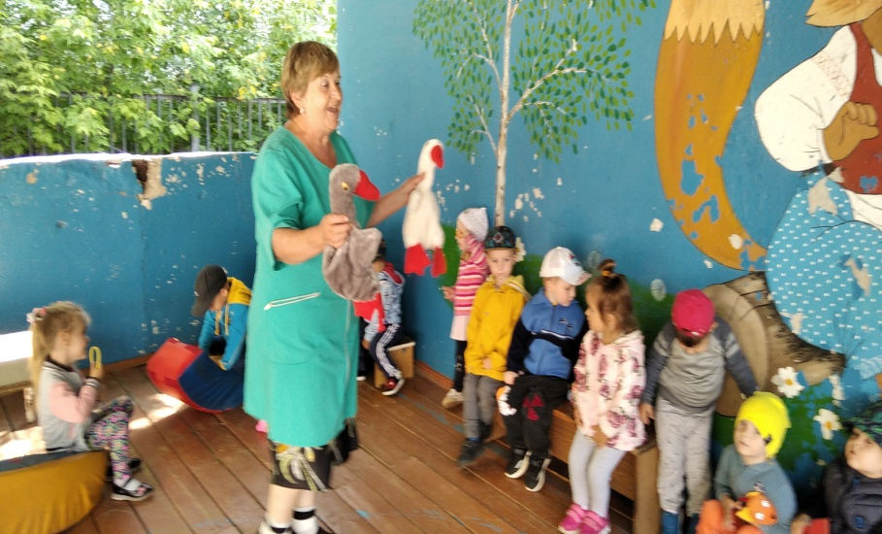
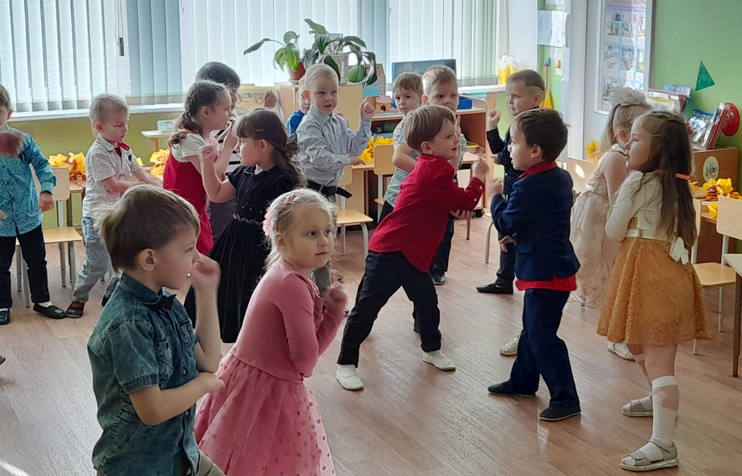
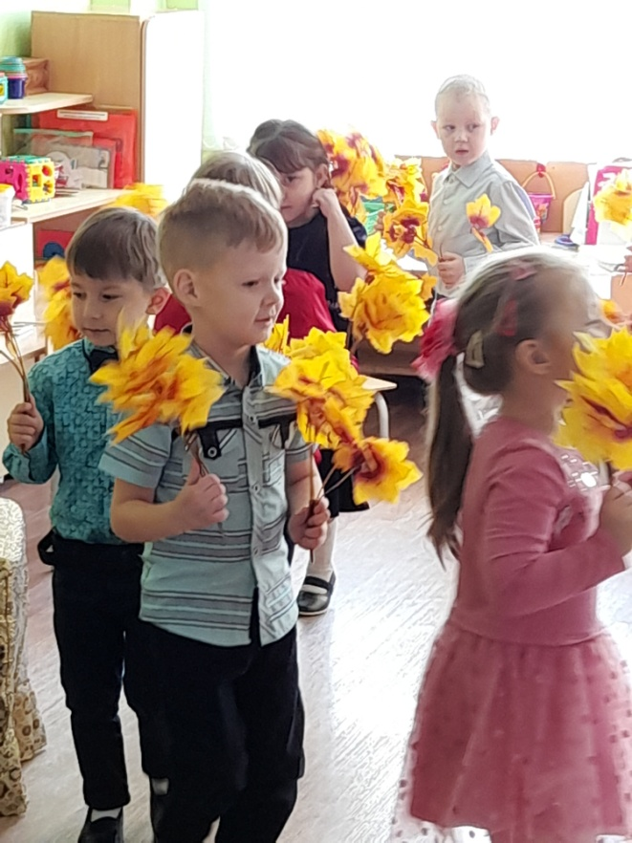
Общение с музыкой…
Цель музыки – трогать сердца

Slide 8
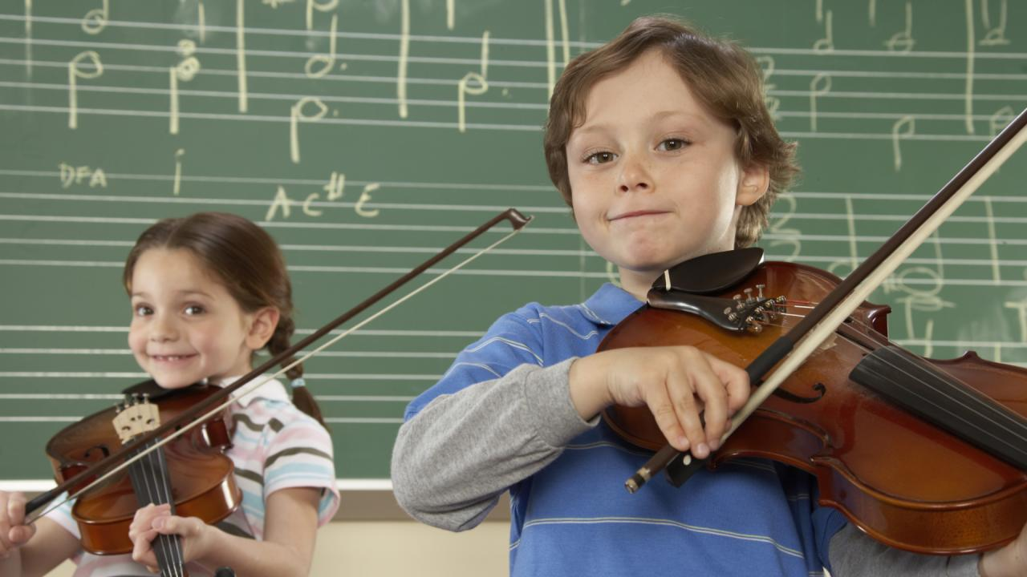
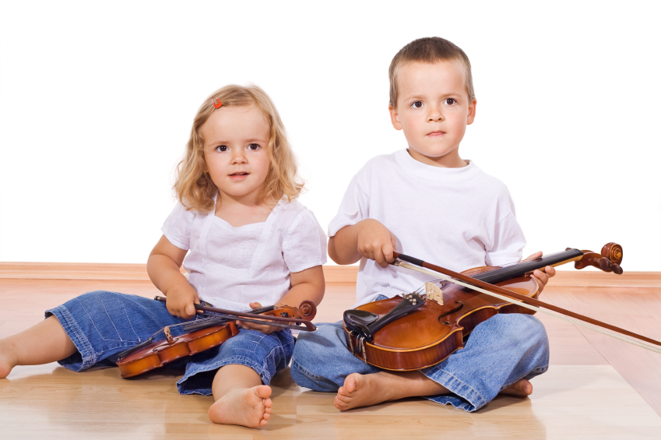
Яблоко от яблони???

Slide 9
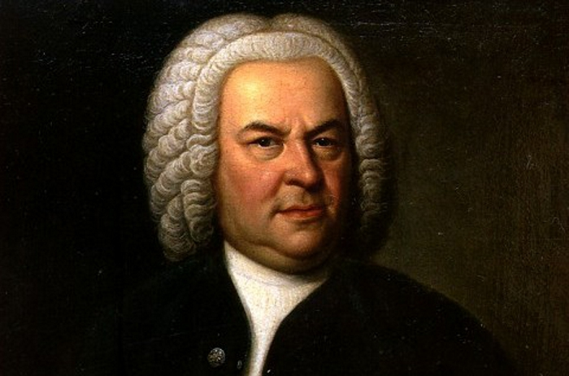
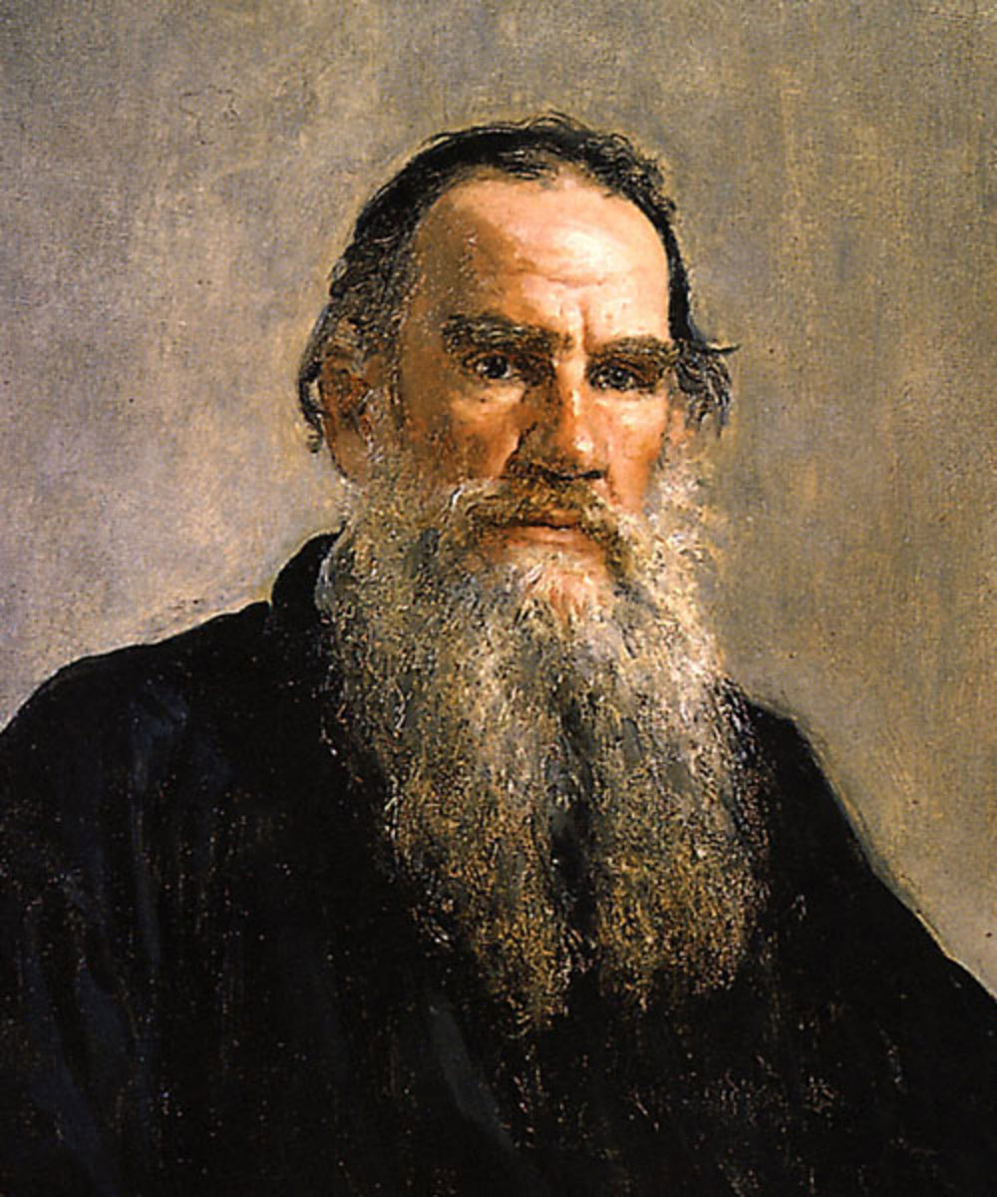
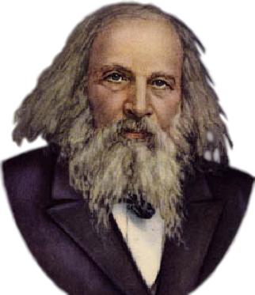
ТАЛАНТЫ И ГЕНИИ

Slide 10
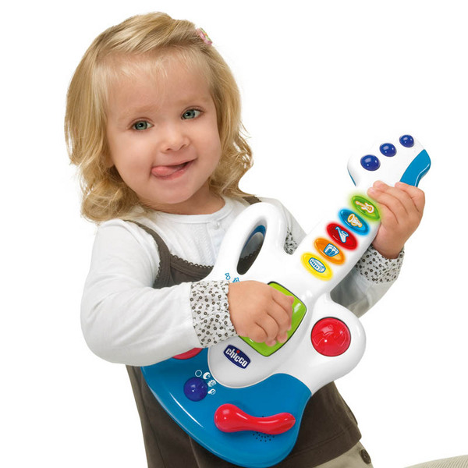
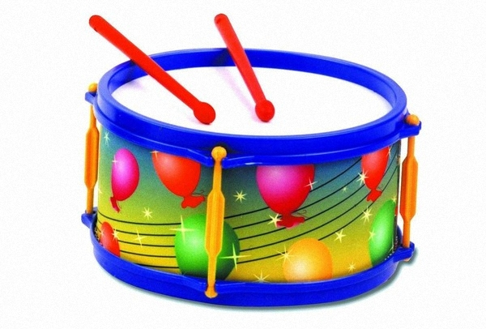
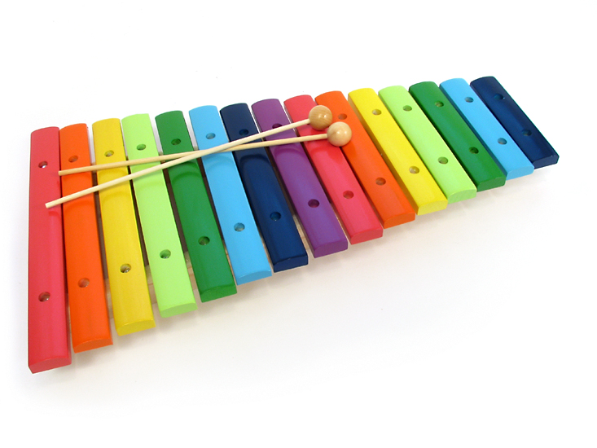
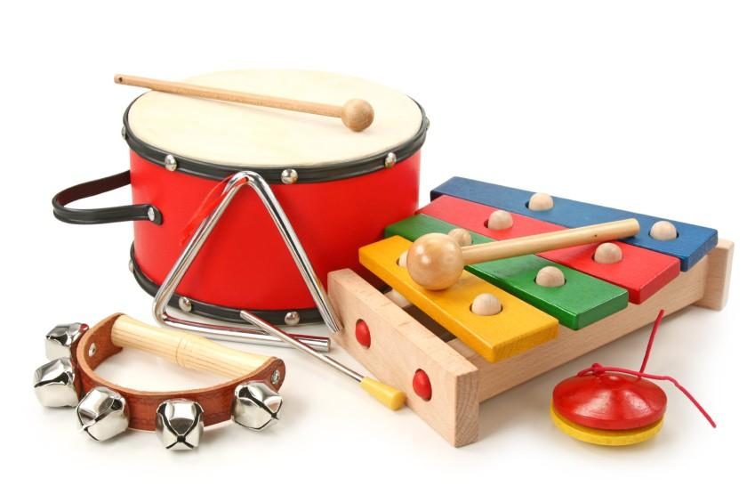
Развивающие музыкальные игрушки

Slide 11
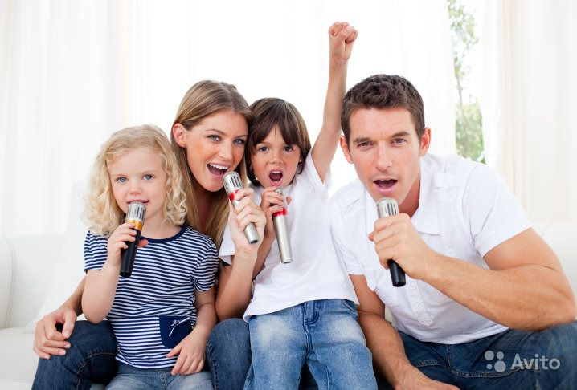
Пусть музыка войдет в ваш дом!

Slide 12
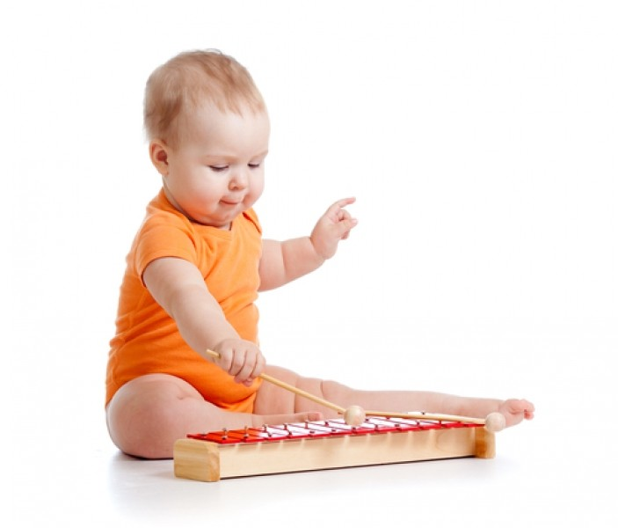
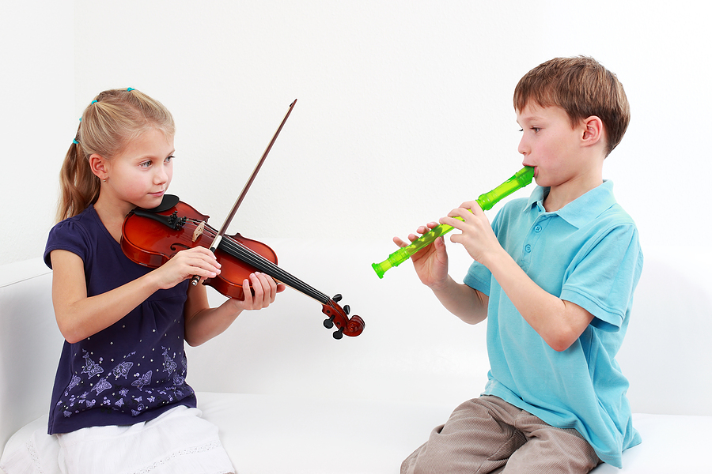
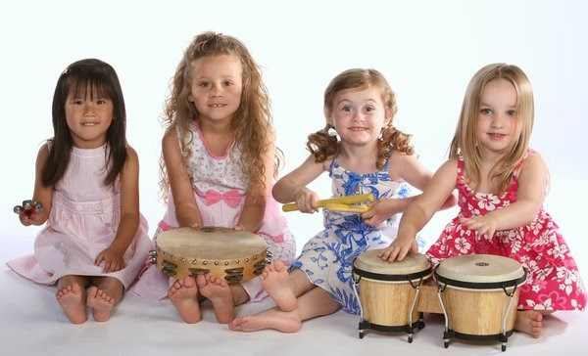
КТО Я?

Slide 13
СПАСИБО ЗА ВНИМАНИЕ!

